Slide 1
Include 동아리 발표 [예외처리, 내장함수, 라이브러리]
조윤서 _5장-2

Slide 2
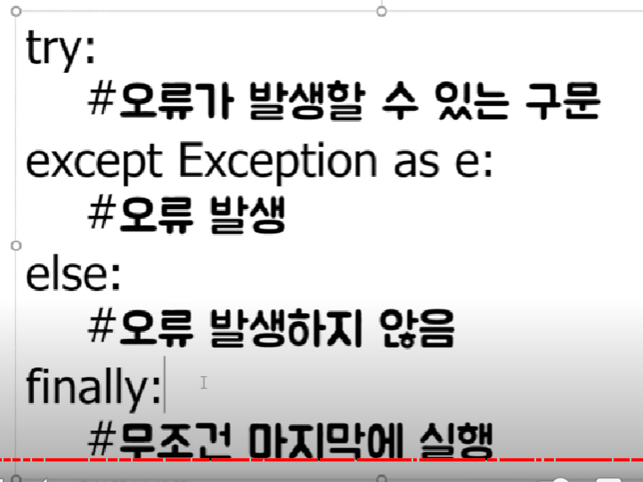
예외처리
except Exception as e
:Exception이라는 error을 'e'에 담는다.
-Exception : 모든 error의 상위호환.
: 어떤 종류의 error가 발생할 지 모르겠을때 사용.
… 대신에 특정 error명을 입력해도 됨
( 오류별로 다르게 처리하고 싶을때! _elif)
finally
:오류가 발생하던 말던 마지막에 실행
: 주로 파일을 닫을때 사용( 파일의 손상을 막기 위해)
오류 일부러 발생시키기
when? 꼭 작성해야하는 부분을 구현시키게 하기 위해
ex. 부모를 상속받는 자식 클래스가
~~ 함수를 반드시 구현하도록 만들고 싶을때

Slide 3
내장함수_1
파이썬에서 기본적으로 포함하고 있는 함수
dir : 자체적으로 가지고 있는 변수나 함수를 보여줌
print(dir([1,2,3])) : list에서 뭔 기능을 쓸 수?
print(dir((1,2,3))) : tuple에서 뭔 기능을 쓸 수?
filter(function, iterable)
iterable자료형 : 그 함수에 차례대로 들어갈, 반복 가능한, tuple, list 형태의 인자
자료형의 element가 함수에 입력됐을때 True인 것만 돌려내줌
map(function, iterable)
map함수는 이 오른쪽 element를 지정된 function타입으로 지정해줌

Slide 4
내장함수_2
sorted(iterable, 정렬기준)
sorted(iterable데이터, none / reverse파라미터 / key파라미터 / key, reverse)
_key 옵션/파라미터
: key값을 기준으로 비교를 하여 정렬 ...sorted( ~~, key=뭐뭐)
_reverse 옵션/파라미터
: 오름차순or내림차순으로 정렬할지 정할 수 있음
: default : [reverse = False], "오름차순" ...sorted(~~, reverse= True) : "내림차순"
: 본체 리스트는 내버려두고, 정렬한 새로운 리스트를 반환 (new clip)
vs sort() : 본체의 리스트를 정렬해서 변환 (덮어쓰기)
zip : iterable자료형을 묶어주는 역할
: 첫번째 element끼리, 두번째 element끼리
: 이거 질문잇듬

Slide 5
라이브러리
전 세계의 파이썬 사용자들이 만든 유용한 프로그램을 모아놓은 것
라이브러리에서 함수를 가져다 쓴다. Import해서 쓰는것
어떤 일을 할 때 어떤 라이브러리를 사용해야 한다는 것 정도만 알면 된다.
sys : 모르겟다..!
webbrowser : 왜 안되징
time
_asctime vs ctime
: ascime() : gmtime()이나 localtime() 으로 반환한 시간
: 초(sec) 기준으로 현재 시간을 반환한 시간

